Slide 1
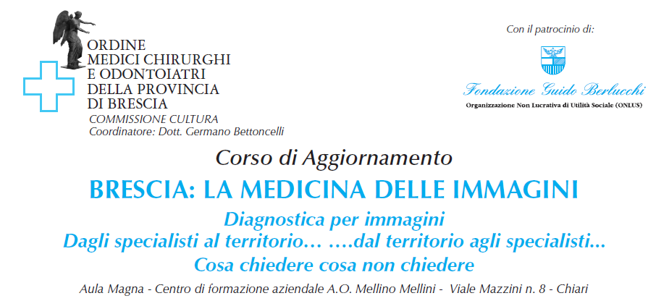

Slide 2

I SESSIONE: TESTA
4° MODULO: Nodulo tiroideo
MMG Senior (Dr.ssa Mariangela Tosoni)
MMG in Formazione (Dr.ssa Giulia Zonno)
Clinico (Dr.ssa Anna Burattin)
Radiologo (Dr. Annunzio di Gaspare)
Medico Nucleare (Dr.ssa Beatrice Maria Panarotto
e dr.ssa Valentina Zilioli)

Slide 3
CASO CLINICO
Nodulo Tiroideo
Dr.ssa Tosoni – Dr.ssa Zonno

Slide 4


GIULIANA 65 aa
Ipertensione arteriosa da 12 anni in trattamento con buon controllo dei valori pressori;
nel corso di EcoColorDoppler TSA viene segnalata la presenza di un nodulo intratiroideo.
Riferisce familiarità per gozzo (madre e sorella)
Dottore mi faccia fare una TAC con bollino verde…

Slide 5
Dimensione del problema:
4-7% prevalenza clinica della patologia nodulare
...i noduli che riusciamo a palpare…
19-60% prevalenza ecografica
comprende gli “incidentalomi” (spesso < 1 cm)
95% noduli benigni
5% noduli maligni

Slide 6
Soggettività
Sintomi di disfunzione tiroidea associati
  Ipertiroidismo (calo ponderale, irrequietezza, insonnia, intolleranza al caldo, tremori fini, cardiopalmo, ipertensione arteriosa sistolica )
  Ipotiroidismo (astenia, ipersonnia, incremento ponderale e stipsi progressivi, intolleranza al freddo, bradicardia, ipertensione arteriosa)
Eventuale sintomatologia dolorosa a carico della regione cervicale anteriore (tiroidite subacuta; comparsa improvvisa di nodulo teso dolente: cisti emorragica)
Sintomi da compressione/infiltrazione (disfonia, tosse persistenti, disfagia, dispnea)
Familiarità per Tireopatia o Carcinoma tiroideo

Slide 7
Oggettività
E.O. della tiroide e generale
Nodulo singolo- Gozzo nodulare- Gozzo diffuso
Caratteristiche della tiroide o del nodulo/i
-dolenzia/dolorabilità
-consistenza
-mobilità rispetto ai piani superficiali/profondi
Linfoadenopatia laterocervicale-sovraclaveare associata
Stabilità cardiovascolare (PA-FC) (aritmie?)

Slide 8
Nodulo Tiroideo
Individuare i fattori di Rischio di Malignità
Età di insorgenza <14 o > 70 anni
Sesso Maschile
Familiarità per carcinoma tiroideo (Carcinoma Midollare)
Pregressa radioterapia testa/collo (linfomi)
Esposizione sistemica a radiazioni: terapeutica (trapianto midollo) o accidentale (disastri ambientali Chernobyl)
Anamnesi positiva per neoplasia (2% metastasi intratiroidee: rene-mammella- melanoma)
Rapido accrescimento (settimane-mesi)
Tosse-disfonia-disfagia progressivi e persistenti (se non si accompagnano a voluminosi gozzi)
Consistenza aumentata/duro lignea
Fissità
Concomitante linfoadenopatia laterocervicale/sovraclaveare

Slide 9

GIULIANA
Donna 65 aa
Familiarità per gozzo
Riscontro incidentale
Asintomatica
Non evidenza di lesioni nodulari palpabili, dubbio ingrandimento lobo tiroideo destro.
Non linfoadenopatie laterocervicali né sovraclaveari

Slide 10

Piano d’azione
GIULIANA
TSH Reflex (indagare la fx)
Ecografia del collo (conferma diagnostica, altri noduli? Linfadenopatia concomitante?)
Valutazione specialistica (in seconda battuta per eventuale indicazione ad ago aspirato
SENZA BOLLINO VERDE

Slide 11

Domande al clinico
Il comportamento del MMG appare corretto?
Quali sintomi, elementi clinici e semeiologici rendono necessaria l’esecuzione di una valutazione specialistica e/o accertamenti diagnostici in regime d’urgenza o “bollino verde”?
Era opportuno richiedere altri esami: Calcitonina? Autoanticorpi? Tireoglobulina?
Era opportuno richiedere anche la Scintigrafia tiroidea in prima battuta?

Slide 12
La parola al clinico...
Dr.ssa Burattin

Slide 13
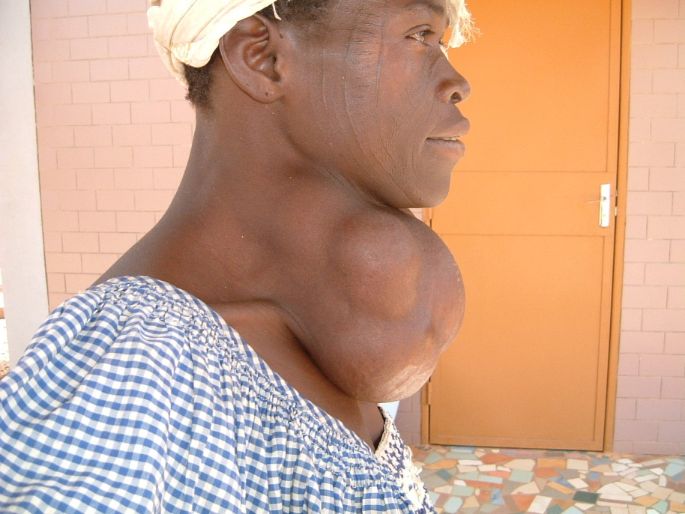
Domande al Clinico
Comportamento corretto?
Pacini F et al. Eur J Endocrinol, 2006

Slide 14
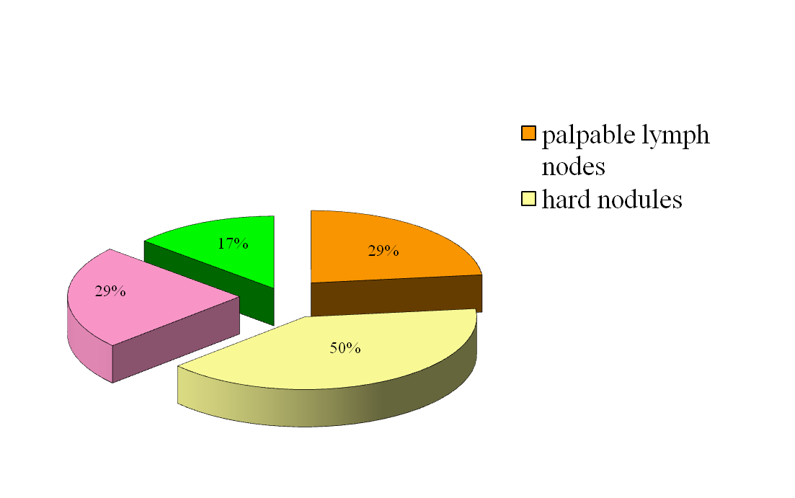
Domande al Clinico
Comportamento corretto?
IL PROBLEMA DELL’ESAME OBIETTIVO
SOSPETTO CLINICO DI MALIGNITA’ NON CONFERMATO ALL’ESAME ISTOLOGICO
Hamming et al. Arch Intern Med, 150:113-116, 1999
Notes:
La mia posizione per quanto riguarda la calcitonina è quella di molte società scientifiche, ma non c'è accordo tra tutte; in soldoni
-andrebbe chiesta sempre (consensus europea sulla gestione dei pazienti con noduli della tiroide)
-per motivi farmaco economici si richiede se (linee guida AACE/AME-american association clinical endocrinologist; associazione medici endocrinologi):
1. anamnesi familiare di carcinoma midollare della tiroide
2. anamensi familiare di MEN 2
inoltre è ragionevole dosarla nei seguenti casi:
3. segni di patologia linfonodale, sospetta clincamente per malignità
4. età >50 anni, noduli tiroidei al polo superiore dei lobi, presenza di microcalcificazioni intranonodali o altre caratteristiche ecografiche sospette per malignità
5. sintomi sospetti per carcinoma midollare, per es. diarrea
6. agoaspirato con presenza di cellule ossifile o lesione follicolare
7. pazienti che devono essere sottoposti a chirurgia, anche per escludere feocromocitoma

Slide 15
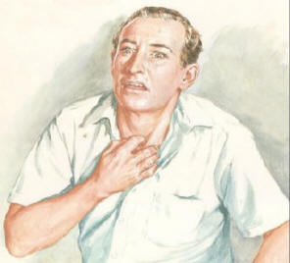
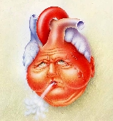
Domande al Clinico
2) Quali sintomi, elementi clinici e semeiologici rendono necessaria l’esecuzione di valutazione specialistica ed accertamenti diagnostici in regime d’urgenza o “bollino verde”?

Slide 16
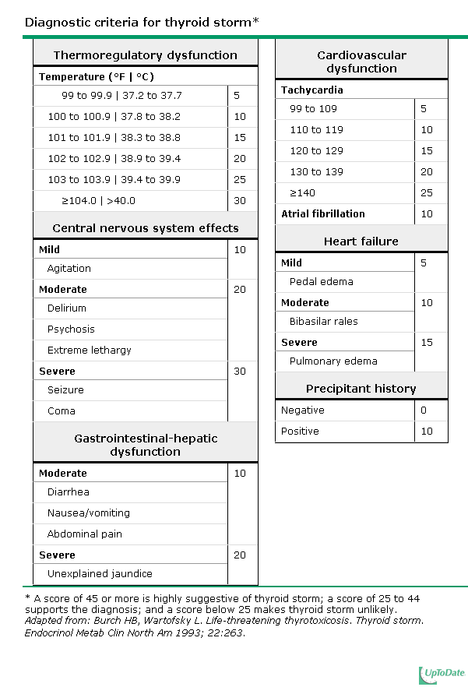
2) Quali sintomi, elementi clinici e semeiologici rendono necessaria l’esecuzione di valutazione specialistica ed accertamenti diagnostici in regime d’urgenza o “bollino verde”?

Slide 17

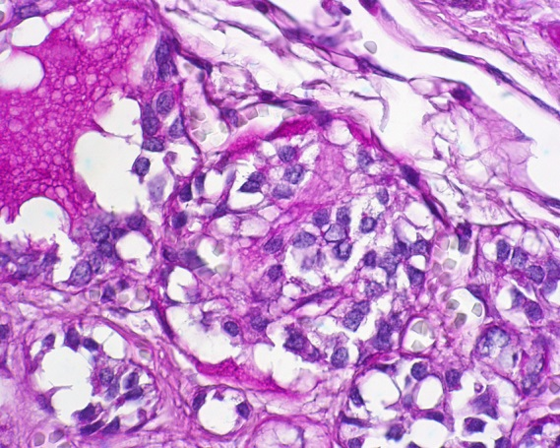
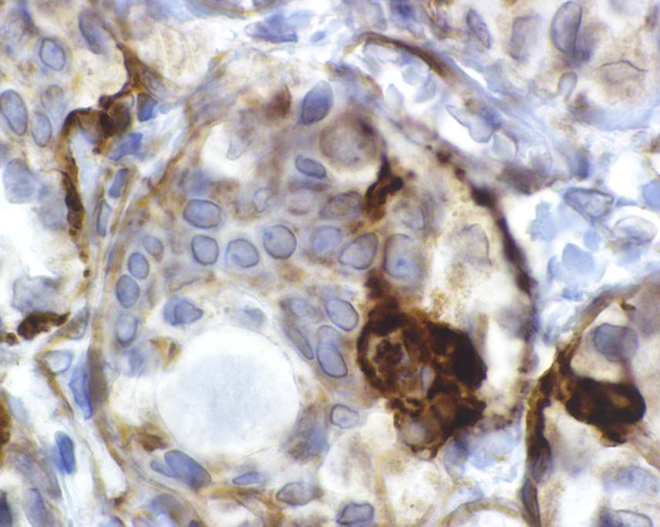
Domande al Clinico
3) Era opportuno richiedere altri esami: Calcitonina? Autoanticorpi? Tireoglobulina?

Slide 18
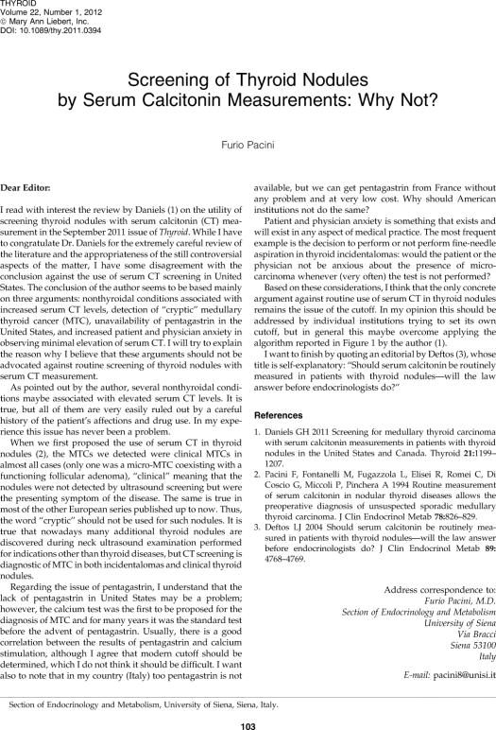

Slide 19
Calcitonina aumentata: Falsi Positivi
Ipercalcemia
Ipergastrinemia
IRC
Omeprazolo
Beta-bloccanti
Glucocorticoidi
Castro MR et al. Ann Intern Med. 2005;142(11):926; Erdogan MF et al. J Endocrinol Invest. 2006 Oct;29(9):771-5

Slide 20
Ed ora al radiologo...
Dr. Di Gaspare

Slide 21
Il ruolo dell’ecografia

Slide 22
Ecografia ➔ Indagine fondamentale nella patologia tiroidea
Quali informazioni deve fornire:
Nodulo/i
Alterazioni diffuse o
focali non nodulari
  Dimensioni e Morfologia
FNAC
solido
misto
cistico
+/-
TC-RM?
Non servono per caratterizzazione dei noduli e stadiazione di un Ca
Pianificazione chirurgica nei gozzi voluminosi (mediastinici) ➔TC senza mdc
Sospetta infiltrazione esofago-tracheale nei Ca accertati (anaplastici)➔ meglio RM

Slide 23
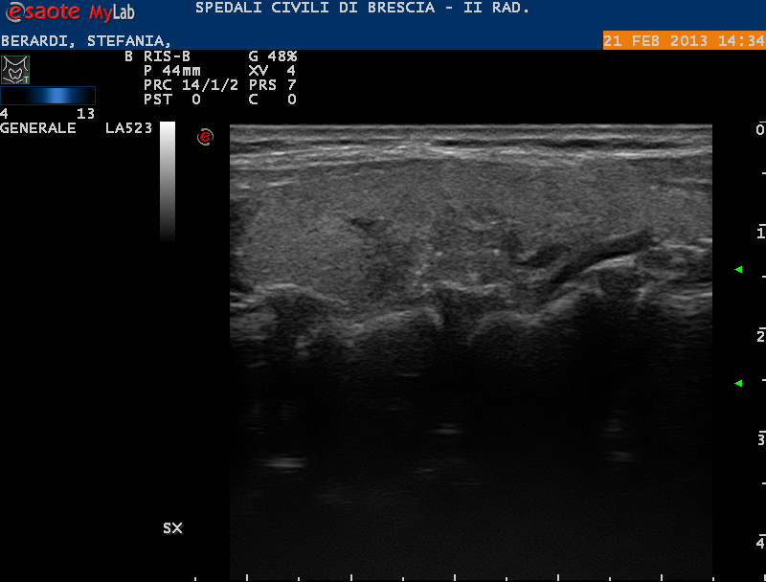
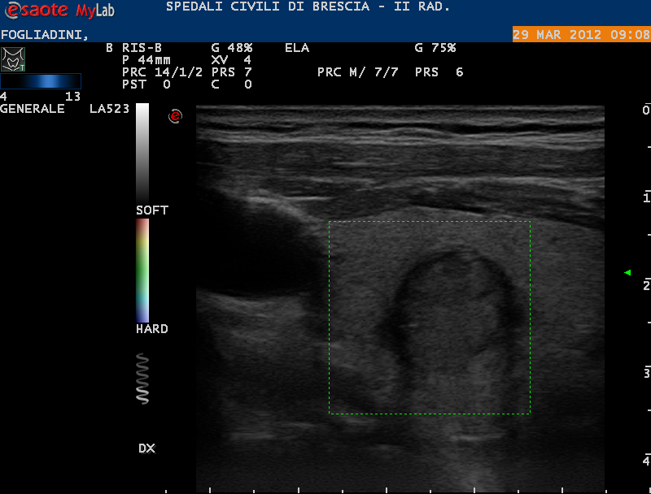
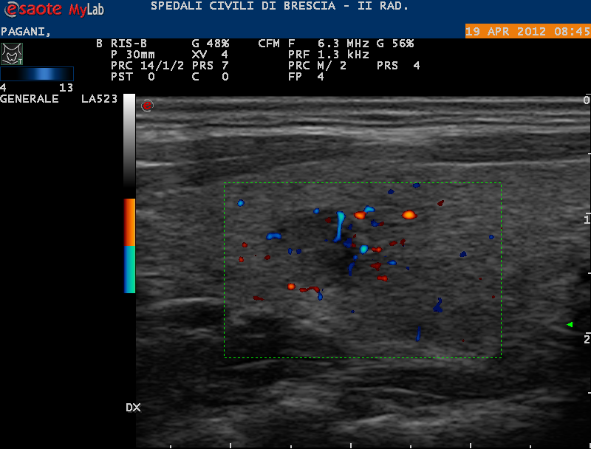
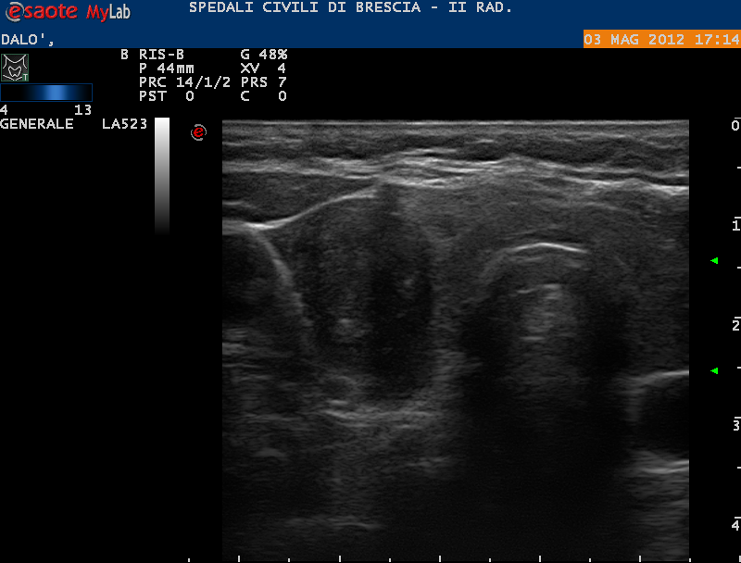
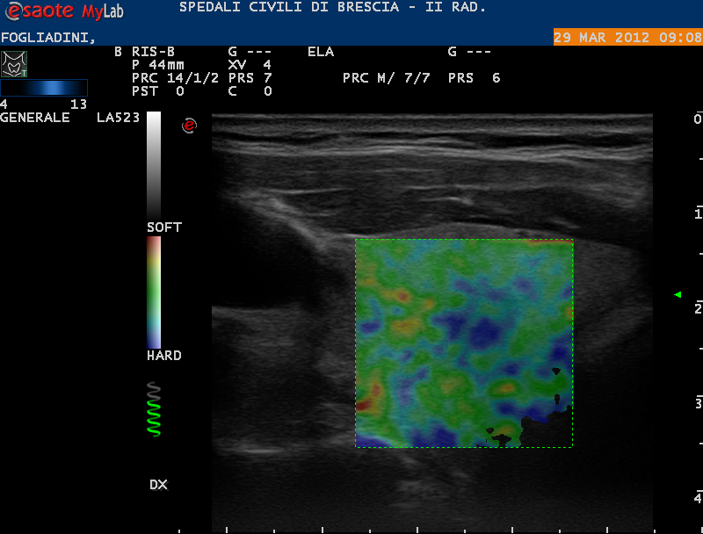
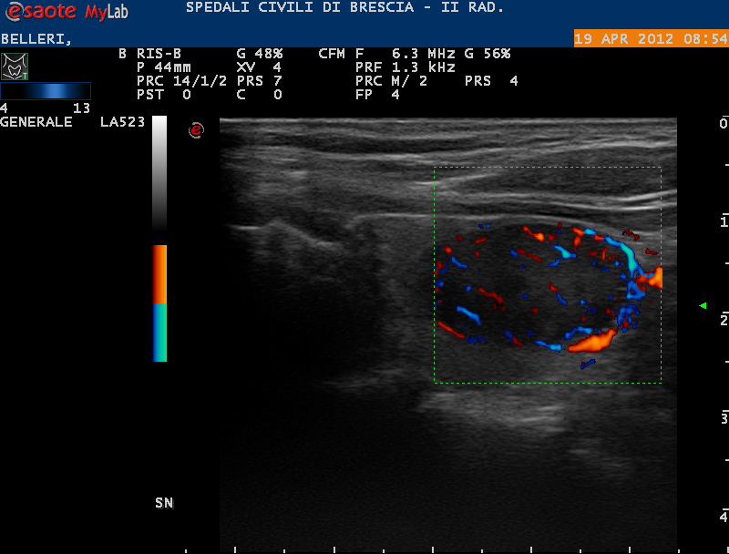
ECOGRAFIA: FNAC quando?
Criteri ecografici di malignità:
Nodulo solido
  Ipoecogenicità marcata,
  Microcalcificazioni < 2 mm, sparse,
  margini sfumati e irregolari,
  diametro AP > trasversale
  vascolarizzazione intranodulare al CD
  infiltrazione capsulare
  duro all’elastosonografia
Notes:
Tiroiditi diffuse e focali migranti
Numero: Il rischio di neoplasia non è significativamente maggiore nei noduli singoli rispetto ai gozzi multinodulari. Inoltre, il 50% delle ghiandole con il rilievo di nodulo singolo al- la palpazione mostrano noduli coesistenti all’esame US. Nelle tiroidi multinodulari il campionamento citologico dovrebbe essere diretto alle lesioni con caratteri US di sospetto piuttosto che ai noduli più voluminosi.
Dimensioni:I carcinomi non sono significativamente più rari nei noduli tiroidei di diametro inferiore a 10 mm e quindi non appare giustificato stabilire cut-off dimensionali pari a 10 o a 15 mm. Poiché numerose osservazioni hanno dimostrato la possibilità di un comportamento aggressivo da parte di alcuni microcarcinomi, (20% N+) la possibilità di diagnosi e trattamento precoce delle neoplasie piccole dimensioni è rilevante sul piano clinico.
La specificità per la diagnosi di malignità è pari all’85.8% - 95.0% per il reperto di microcalcificazioni, all’83.0% - 85.0% per la presenza di margini irregolari o microlobulati e
all’80.8% per il reperto di spot vascolari intranodulari a disposizione caotica. Sfortunatamente, il valore predittivo negativo di carcinoma di questi aspetti ecografici è attenuato dalla loro bassa sensibilità (pari, rispettivamente, al 29.0%-59.2%, al 55.1%-77.5%, e al 74.2%) e quindi nessun aspetto ecografico è patognomonico di malignità se considerato isolatamente. Tuttavia, l’associazione dell’aspetto ipoecogeno con un secondo carattere US di sospetta malignità individua un sottogruppo di noduli tiroidei ad alto rischio di neoplasia.
La coesistenza di almeno due criteri US di sospetto identifica in modo affidabile la maggior parte delle lesioni neoplastiche della tiroide (87%-93% dei casi), rendendo possibile restringere il numero di FNA sotto guida ecografica a circa un terzo dei noduli non palpabili.

Slide 24
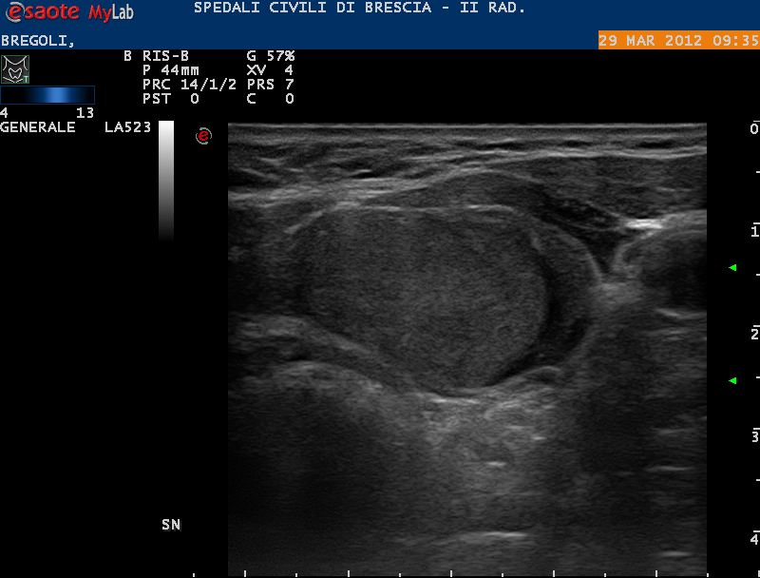
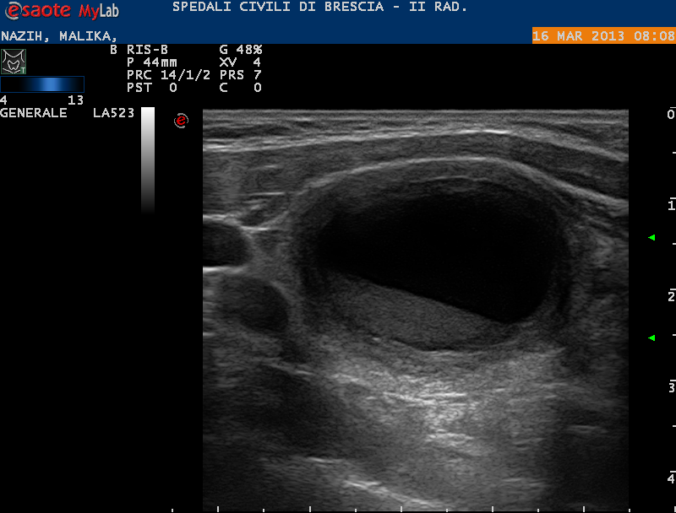
ECOGRAFIA: FNAC quando?
Criteri ecografici di malignità:
Nodulo cistico
  gettoni solidi vascolarizzati parietali (papillare cistico)
  spessa capsula periferica (follicolare emorragico)
Notes:
Tiroiditi diffuse e focali migranti
Numero: Il rischio di neoplasia non è significativamente maggiore nei noduli singoli rispetto ai gozzi multinodulari. Inoltre, il 50% delle ghiandole con il rilievo di nodulo singolo al- la palpazione mostrano noduli coesistenti all’esame US. Nelle tiroidi multinodulari il campionamento citologico dovrebbe essere diretto alle lesioni con caratteri US di sospetto piuttosto che ai noduli più voluminosi.
Dimensioni:I carcinomi non sono significativamente più rari nei noduli tiroidei di diametro inferiore a 10 mm e quindi non appare giustificato stabilire cut-off dimensionali pari a 10 o a 15 mm. Poiché numerose osservazioni hanno dimostrato la possibilità di un comportamento aggressivo da parte di alcuni microcarcinomi, (20% N+) la possibilità di diagnosi e trattamento precoce delle neoplasie piccole dimensioni è rilevante sul piano clinico.
La specificità per la diagnosi di malignità è pari all’85.8% - 95.0% per il reperto di microcalcificazioni, all’83.0% - 85.0% per la presenza di margini irregolari o microlobulati e
all’80.8% per il reperto di spot vascolari intranodulari a disposizione caotica. Sfortunatamente, il valore predittivo negativo di carcinoma di questi aspetti ecografici è attenuato dalla loro bassa sensibilità (pari, rispettivamente, al 29.0%-59.2%, al 55.1%-77.5%, e al 74.2%) e quindi nessun aspetto ecografico è patognomonico di malignità se considerato isolatamente. Tuttavia, l’associazione dell’aspetto ipoecogeno con un secondo carattere US di sospetta malignità individua un sottogruppo di noduli tiroidei ad alto rischio di neoplasia.
La coesistenza di almeno due criteri US di sospetto identifica in modo affidabile la maggior parte delle lesioni neoplastiche della tiroide (87%-93% dei casi), rendendo possibile restringere il numero di FNA sotto guida ecografica a circa un terzo dei noduli non palpabili.

Slide 25
ECOGRAFIA: FNAC quando?
  Criteri clinico/anamnestici
  Criteri ecografici di sospetto
  Dimensioni (?) <5 mm <1/1,5 cm >4 cm
  Noduli freddi (?)
  PET+
  N
  Aumento volumetrico nel follow-up
Notes:
Tiroiditi diffuse e focali migranti
Numero: Il rischio di neoplasia non è significativamente maggiore nei noduli singoli rispetto ai gozzi multinodulari. Inoltre, il 50% delle ghiandole con il rilievo di nodulo singolo al- la palpazione mostrano noduli coesistenti all’esame US. Nelle tiroidi multinodulari il campionamento citologico dovrebbe essere diretto alle lesioni con caratteri US di sospetto piuttosto che ai noduli più voluminosi.
Dimensioni:I carcinomi non sono significativamente più rari nei noduli tiroidei di diametro inferiore a 10 mm e quindi non appare giustificato stabilire cut-off dimensionali pari a 10 o a 15 mm. Poiché numerose osservazioni hanno dimostrato la possibilità di un comportamento aggressivo da parte di alcuni microcarcinomi, (20% N+) la possibilità di diagnosi e trattamento precoce delle neoplasie piccole dimensioni è rilevante sul piano clinico.
La specificità per la diagnosi di malignità è pari all’85.8% - 95.0% per il reperto di microcalcificazioni, all’83.0% - 85.0% per la presenza di margini irregolari o microlobulati e
all’80.8% per il reperto di spot vascolari intranodulari a disposizione caotica. Sfortunatamente, il valore predittivo negativo di carcinoma di questi aspetti ecografici è attenuato dalla loro bassa sensibilità (pari, rispettivamente, al 29.0%-59.2%, al 55.1%-77.5%, e al 74.2%) e quindi nessun aspetto ecografico è patognomonico di malignità se considerato isolatamente. Tuttavia, l’associazione dell’aspetto ipoecogeno con un secondo carattere US di sospetta malignità individua un sottogruppo di noduli tiroidei ad alto rischio di neoplasia.
La coesistenza di almeno due criteri US di sospetto identifica in modo affidabile la maggior parte delle lesioni neoplastiche della tiroide (87%-93% dei casi), rendendo possibile restringere il numero di FNA sotto guida ecografica a circa un terzo dei noduli non palpabili.

